Slide 1
CH10
數量化II類導讀
10.1 有助於預測的數量化II類
10.2 數量化II類的判別式求法
10.3 數量化II類的判別式利用法
10.4 類別分數的基準化
10.5 以數量化II類猜測血型
10.6 數量化II類的實踐

Slide 2
10.1 有助於判別的數量化II類
數量化II類是從質性資料來判別或預測以質性方式所提供的外在基準之一種方法，具體的例子作以下觀察。

Slide 3
10.1.1 數量化II類的例子
基本上，血型分為A、B、AB 、O型四種。血型與性格之間是否有某些關係呢?此話題相當令人感到興趣，例如談到B型，就會有其「在某意識裡」個性強的印象。而且關於血型的性格之出版刊物也相當多，在這些書上似乎是如此寫著：「OO性格的人，血型是XΧ型」，是否真是如此呢?

Slide 4
10.1.1 數量化II類的例子
在本節中，為了簡單的說明數量化II類，特別對A、B型二種血型與性格加以調查。在實際的意見調查中，項目數或樣本數也是不可或缺的，表10-1是針對血型A與B型的T大學之7位女學生，進行意見調查之例子。

Slide 5
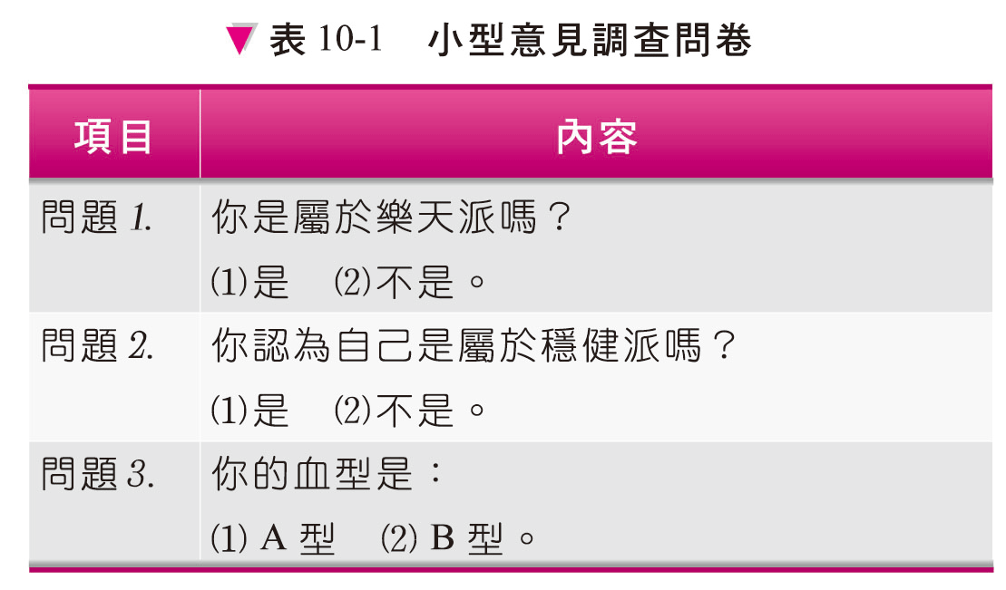
10.1.1 數量化II類的例子

Slide 6
10.1.1 數量化II類的例子
表10-1研究目的是想要從此意見調查來判別「依性格區分的A或B型」，因此，外在基準是血型。

Slide 7
10.1.1 數量化II類的例子
因此，為了從各項目的各類別之反應，來判別外在基準，與判別分析的情形相同，要作出線性判別式，此時若使用虛擬變數$x_{ij}$就會很方便。

Slide 8
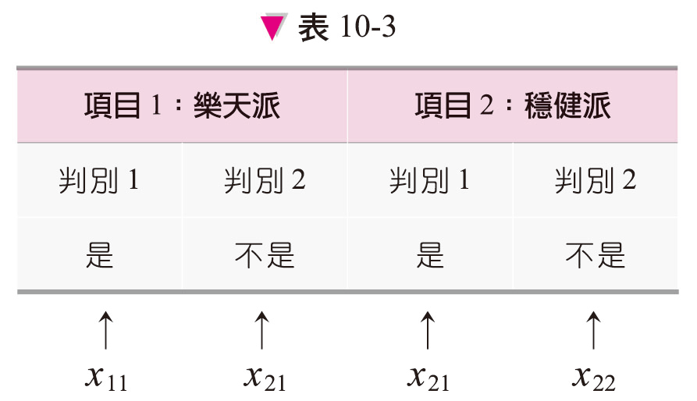
10.1.1 數量化II類的例子

Slide 9
10.1.1 數量化II類的例子
在本例中，二個項目均有二個類別，因此判別式即如(10.1)式所示：
$Y=a_{11}x_{11}+a_{12}x_{12}+a_{21}x_{21}+a_{22}x_{22}+a_{0}$
(10.1)
判別式Y的係數$a_{ij}$稱為類別分數。

Slide 10
10.2.1 判別式與判別分數
將數據代入判別式Y所得之值稱為「判別分數」。
以表10-4的數據而言，判別分數如表10-4所示：

Slide 11
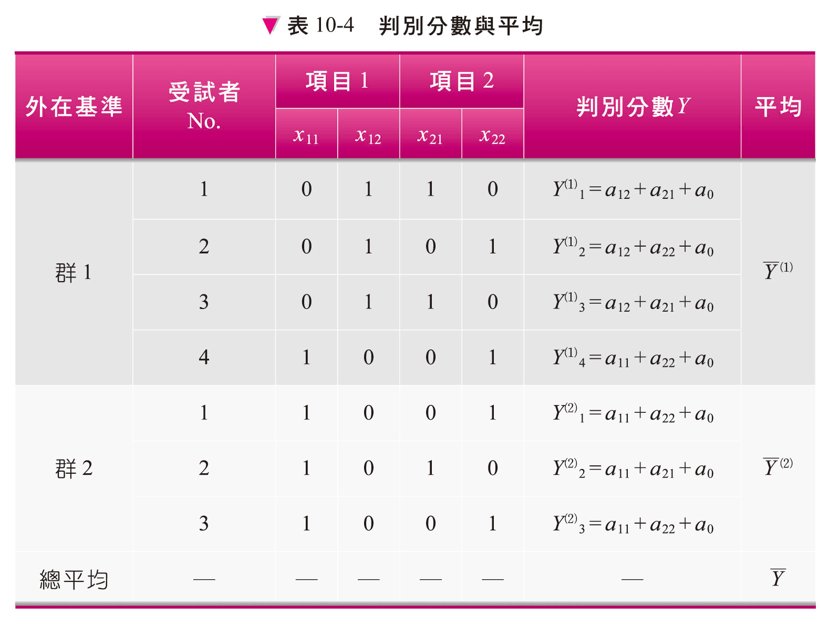
10.2.1 判別式與判別分數

Slide 12
10.2.1 判別式與判別分數
為了明確判別外在基準，故與判別分析的情形相同，「使群間變動為最大之下來決定類別分數」即可。但如表10-4，設：

Slide 13
10.2.1 判別式與判別分數
總變動即可如下分解︰

Slide 14
10.2.2 類別分數的求法

Slide 15
10.2.2 類別分數的求法
因此，使群間變動$S_{B}$與總變動$S_{T}$的相關比$η_{}^{2}$，成為最大值之下，求類別分類$a_{\text{ij}}$，如（10.3）式所示：
（10.3）

Slide 16
10.3.2 判別的程度
利用數量化II類的手法，為了瞭解外在基準可判別到何種程度 ，利用相關比的最大值求出。
總變動$S_{T}$與群間變動$S_{B}$之間有如下的關係：
（10.4）

Slide 17
10.3.2 判別的程度
因此，$η_{}^{2}=\frac{S_{B}}{S_{T}}$的值經常在$0≤η_{}^{2}≤1$之間，亦即「$η_{}^{2}$之值愈接近1，群間變動$S_{B}$就愈大，二個群可適切判別」。

Slide 18
10.4.1 類別分數的基準化
此處試將以下的類別分數基準化並且觀察。
由於將類別分數的平均設為0即可，所以如下式求出，即：
$$\left\{\begin{aligned}{a_{11}}^{∗}=a_{11}−\frac{1}{7}(4×a_{11}+3×a_{12}) \\ {a_{12}}^{∗}=a_{12}−\frac{1}{7}(4×a_{11}+3×a_{12}) \\ {a_{21}}^{∗}=a_{21}−\frac{1}{7}(3×a_{21}+4×a_{22}) \\ {a_{22}}^{∗}=a_{22}−\frac{1}{7}(3×a_{21}+4×a_{22)}\end{aligned}\right.$$

Slide 19
10.4.1 類別分數的基準化
因此得出${a_{11}}^{∗}$,${a_{12}}^{∗}$,${a_{21}}^{∗}$,${a_{22}}^{∗}如下：$
$${a_{11}}^{∗}=−0.4191 ,{{ a}_{12}}^{∗}=−0.5587$$
$${a_{21}}^{∗}=−0. 1197,{{ a}_{22}}^{∗}=−0.0898$$

Slide 20
10.4.1 類別分數的基準化
基準化的判別式Y，可表示成下式：
Y$=−0.4191x_{11}+0.5587x_{12}−0.1197x_{21}+0.0898x_{22}$

Slide 21
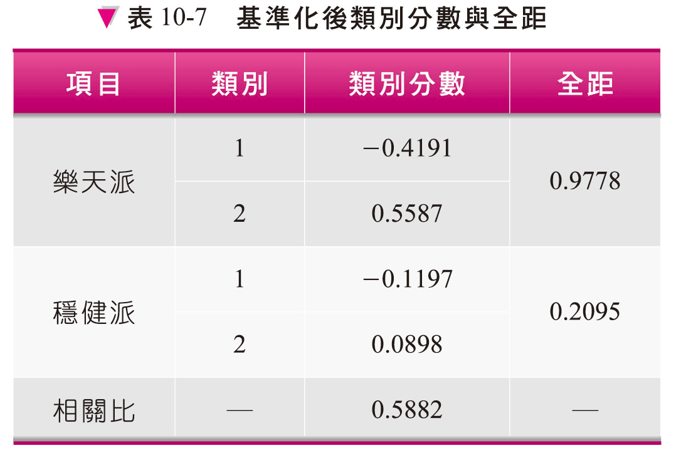
10.4.1 類別分數的基準化

Slide 22
10.4.2 基準化後類別分數的解讀
表10-7的全距，是各項目內的類別分數之最大值減去最小值所得者。因此，「愈是全距越大的項目，對項目與判別式之值愈會帶來改變」。故依全距之值的大小，可得知「各項目對外在基準的影響程度」。

Slide 23
10.4.2 基準化後類別分數的解讀
觀察表10-7時，「樂天派的全距比穩健派的全距大，因此，可認為對血型的影響，樂天派的性格是比較大的」。

Slide 24
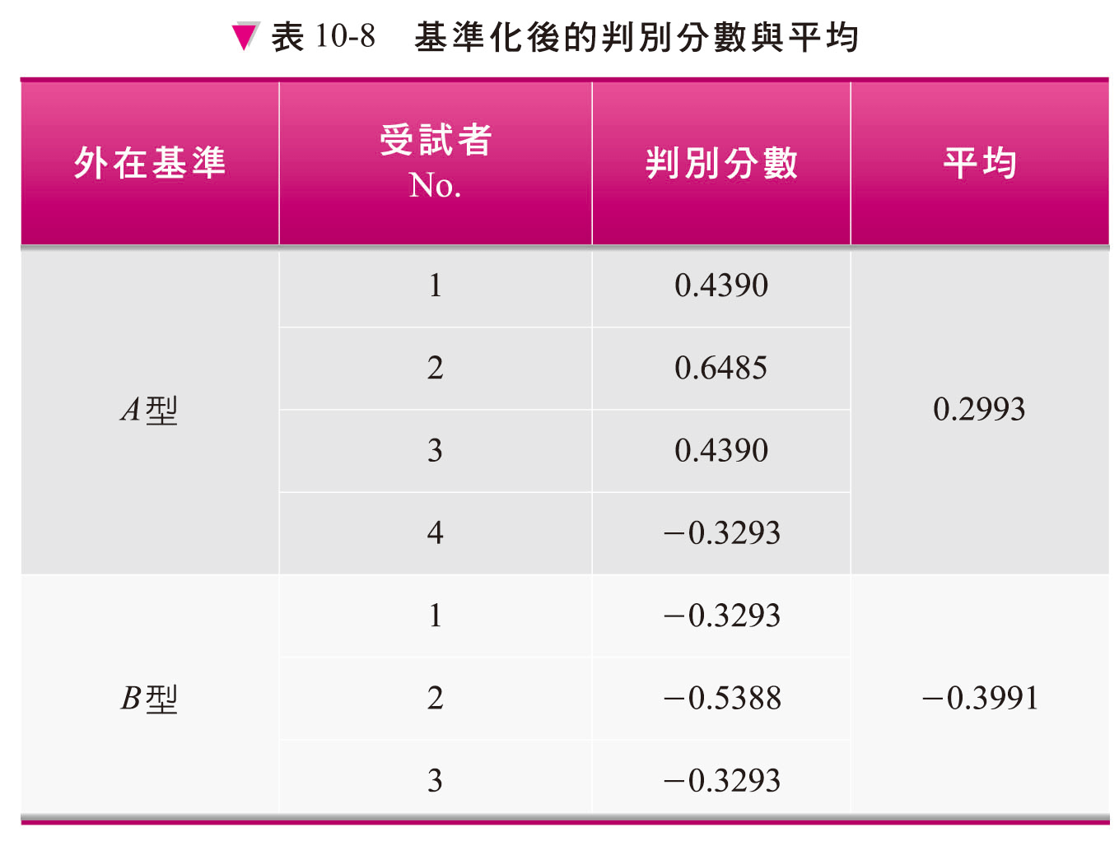
10.4.3 基準化後的判別分數
使用此基準化後的判別式Y，求出各受試者的判別分數，即為表10-8所示：

Slide 25
10.5 以數量化$\text{II}$類猜測血型
人與生俱來的性格是不會變的，外型或血型終其一生也不會改變。一個人若存在有「性格與血型兩個不變的本質」時，其中必然有某種的關係，而此關係提供給我們相當好的話題。

Slide 26
10.5 以數量化$\text{II}$類猜測血型
因此，不妨考慮是否從幾個性格來猜測此人的血型，而數量化II類即對此有所助益。由於是猜測血型，所以外在基準是「血型」；項目為「性格」 。

Slide 27
10.5 以數量化$\text{II}$類猜測血型
為了收集資料，針對T大學的四十位女生進行如表10-9的意見調查：

Slide 28
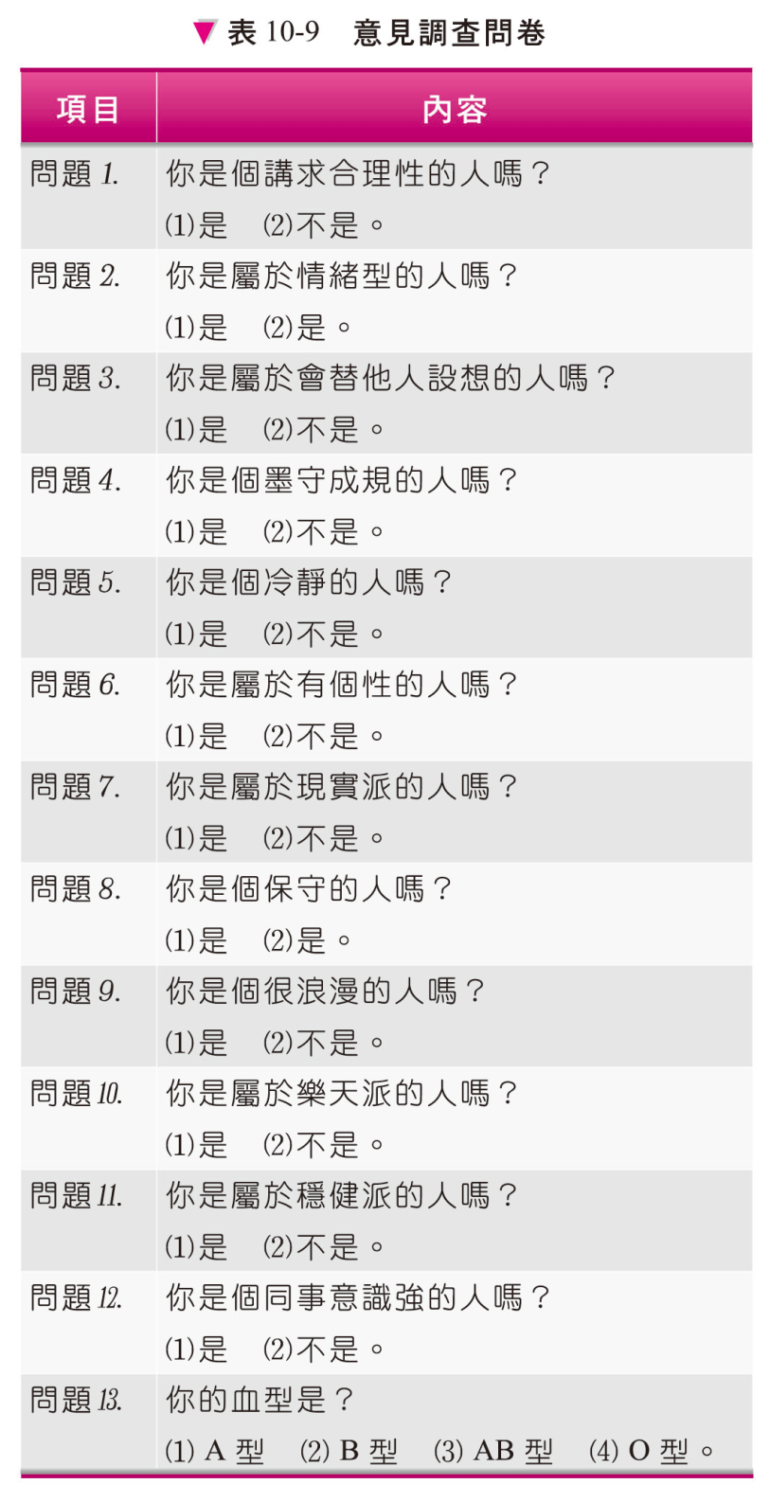
註：意見調查對寫畢業論文非常有幫助 ，實施時，文章的體裁也會改變的。

Slide 29
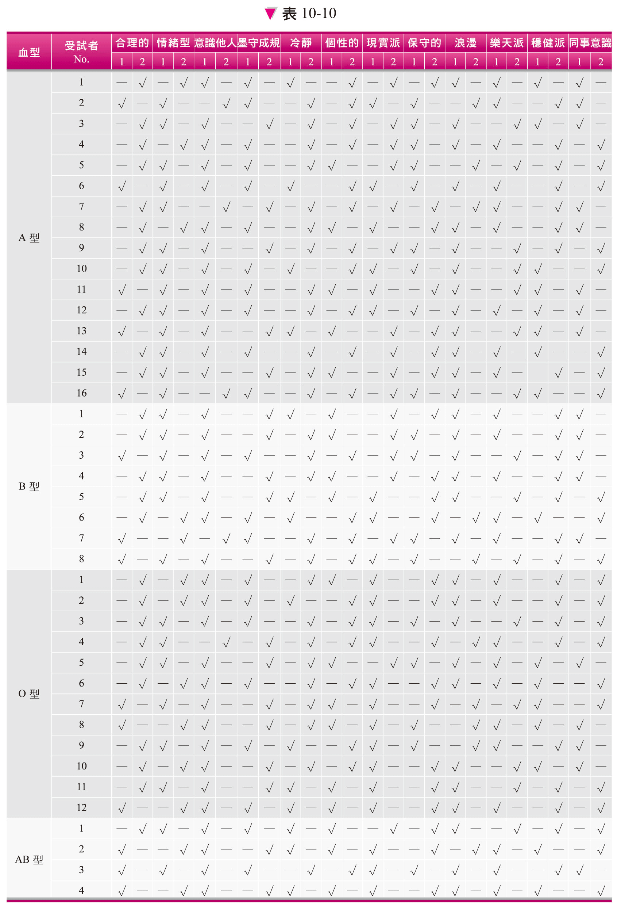

Slide 30
10.5 以數量化$\text{II}$類猜測血型

Slide 31
10.5 以數量化$\text{II}$類猜測血型
意見調查的結果，即為表10-11所示：

Slide 32
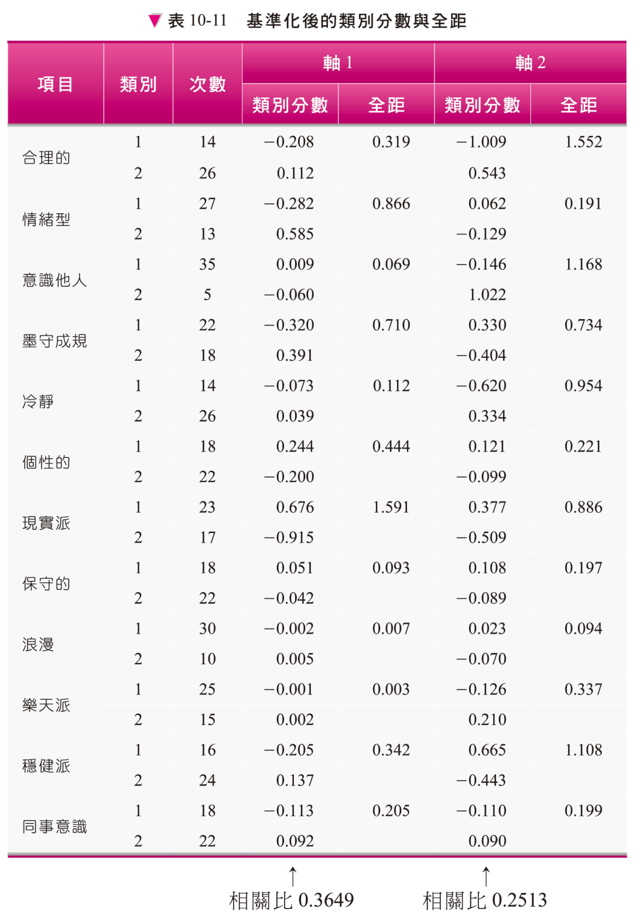

Slide 33
10.5 以數量化$\text{II}$類猜測血型
不久，即得出如表10-12的輸出，計算各自的判別分數時，即如表10-12所示：

Slide 34
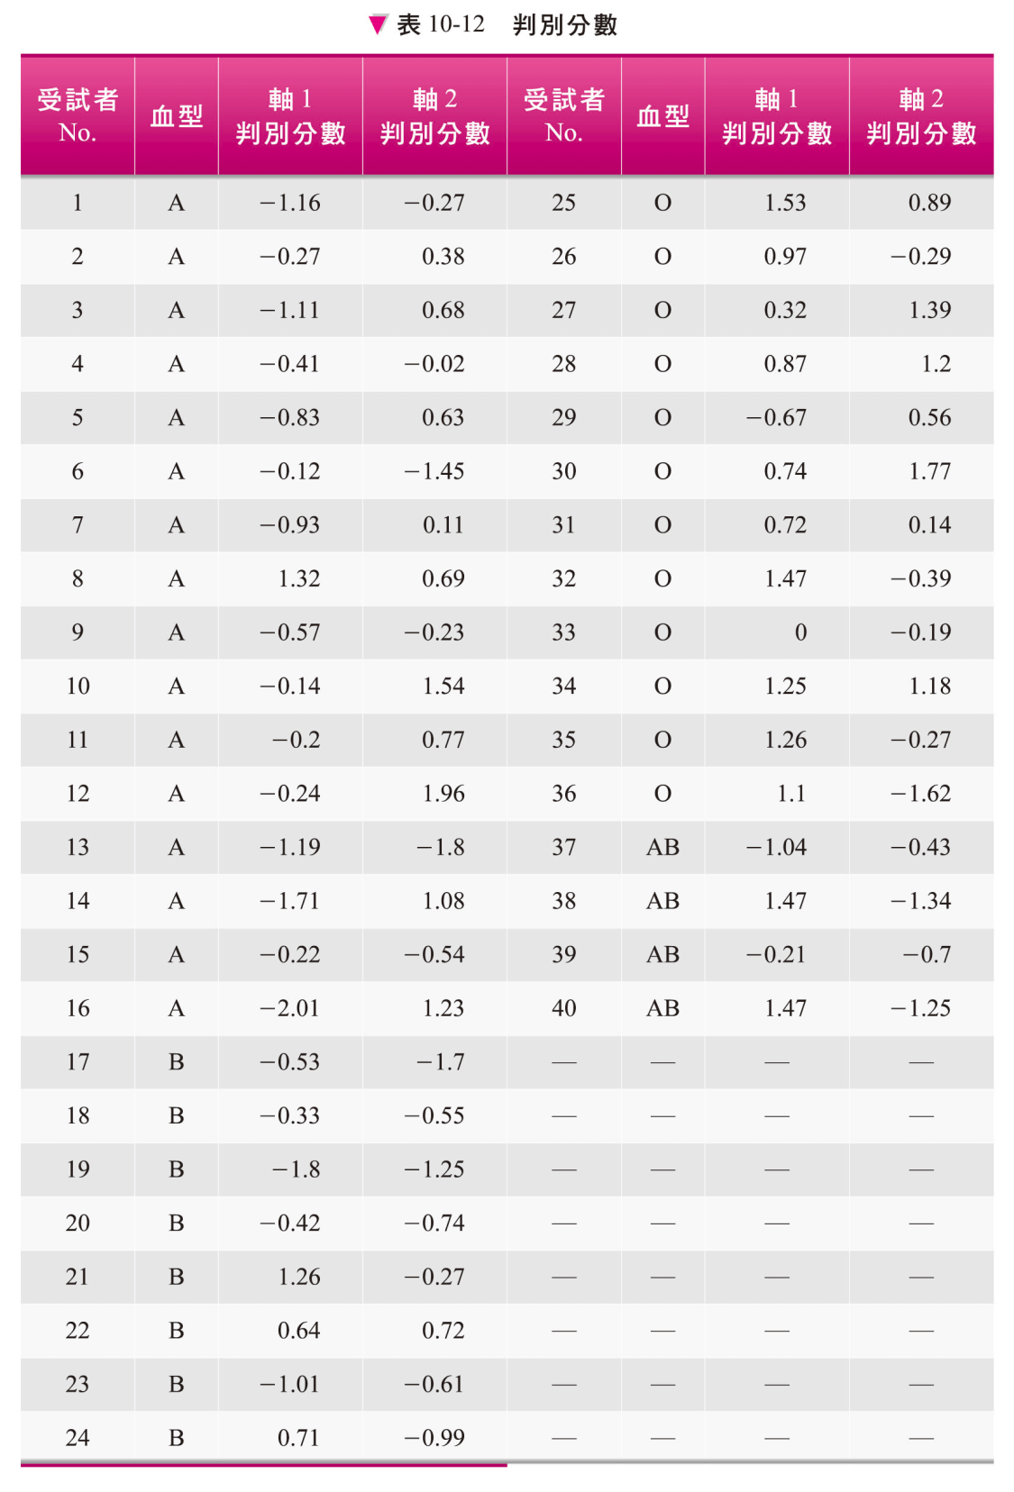

Slide 35
10.5 以數量化$\text{II}$類猜測血型
將此判別分數在(x,y)平面上作成圖形表示看看，一方面觀察A、B、O、AB型的點之分布，並在接近點的位置畫出曲線，如圖10-2所示：

Slide 36
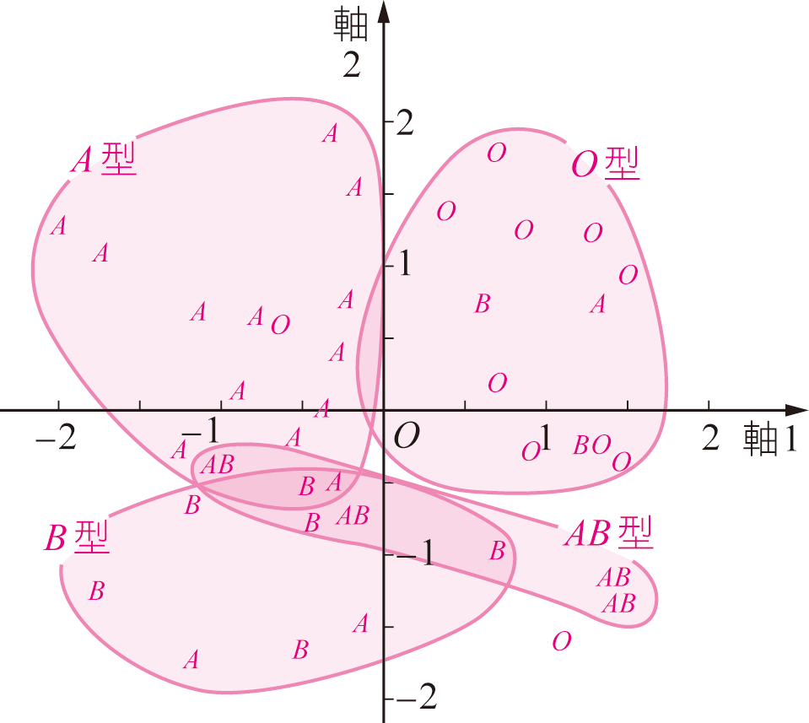
10.5 以數量化$\text{II}$類猜測血型
圖10-2 按性格區分血型的散布圖

Slide 37
10.5 以數量化$\text{II}$類猜測血型
觀察圖10-2時，得知A、B與O型的領域可清楚地加以分類。
不過AB型的領域卻與A與B型的各領域產生相交，但也可能是樣本數較少的緣故。

Slide 38
10.5 以數量化$\text{II}$類猜測血型
那麼從判別式Y與圖10-2的散布圖，按性格預測血型。
從以上所求出的基準化後的類別8n分數來觀察，判別式$Y_{1}$,$Y_{2}$即如以下式子所示：

Slide 39
10.5 以數量化$\text{II}$類猜測血型
$$Y_{1}=−0.208x_{11}+0.112x_{12}−0.282x_{21}+0.585x_{22}$$
$$+0.009x_{31}−0.006x_{32}−0.320x_{41}+0.391x_{42}$$
$$−0.073x_{51}+0.039x_{52}+0.244x_{61}−0.200x_{62}$$
$$+0.676x_{71}−0.915x_{72}+0.051x_{81}−0.042x_{82}$$
$$−0.002x_{91}+0.005x_{92}−0.001x_{101}+0.002x_{102}$$
$$−0.205x_{111}+0.137x_{112}−0.113x_{121}+0.092x_{122}$$

Slide 40
10.5 以數量化$\text{II}$類猜測血型
$$Y_{2}=−1.009x_{11}+0.543x_{12}−0.062x_{21}−0.129x_{22}$$
$$−0.146x_{31}+1.002x_{32}+0.330x_{41}−0.404x_{42}$$
$$−0.620x_{51}+0.334x_{52}+0.121x_{61}−0.099x_{62}$$
$$+0.377x_{71}+0.509x_{72}+0.108x_{81}−0.089x_{82}$$
$$−0.665x_{111}−0.443x_{112}−0.110x_{121}+0.090x_{122}$$

Slide 41
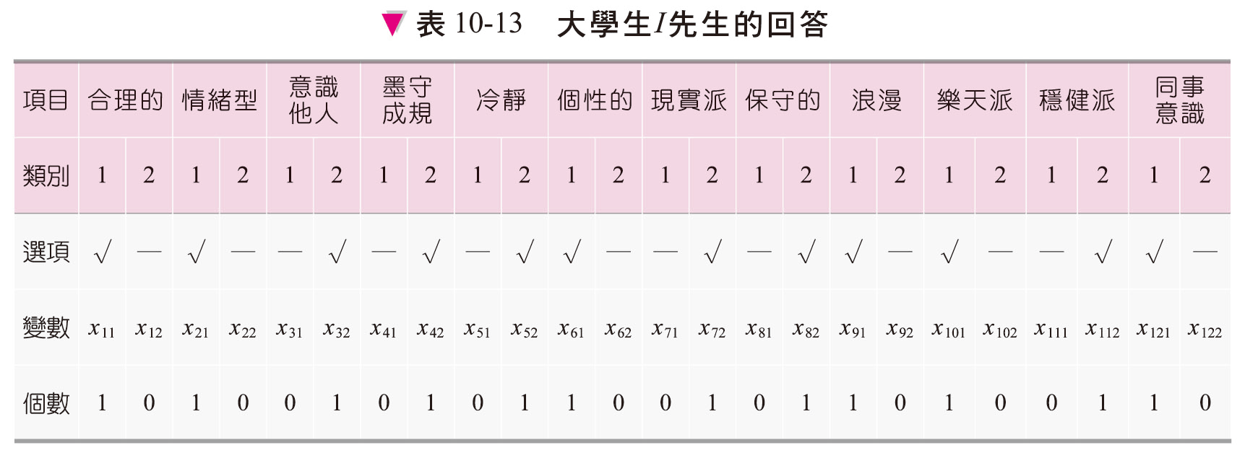
10.5 以數量化$\text{II}$類猜測血型
大學生I先生的意見調查之回答，如表10-13所示：

Slide 42
10.5 以數量化$\text{II}$類猜測血型
將表10-13之值代入判別式時 ，I先生的判別分數即為：
$(Y_{1},Y_{2})$=(-0.81,-1.13)
將此判別分數的點畫在圖10-2上時，如圖10-3所示，進入B型的領域，因此I先生的血型可預測是B型。

Slide 43
10.5 以數量化$\text{II}$類猜測血型
散布圖的橫軸與縱軸是否可命名呢?觀察表10-11的全距時，可認為：
橫軸──情緒型，墨守成規、實際派等的性格要素較強。
縱軸──合理的，意識他人、冷靜與穩健派等的性格要素較強。

Slide 44
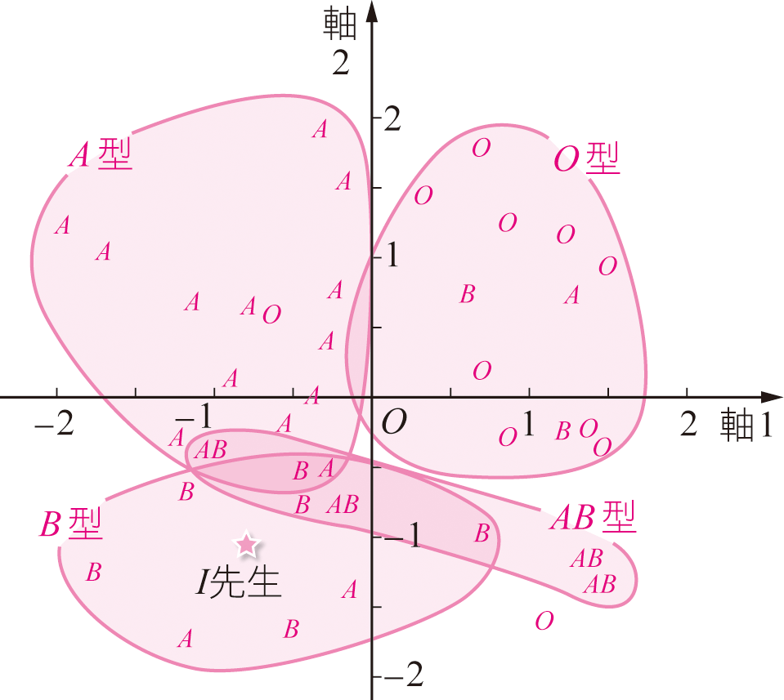
10.5 以數量化$II$類猜測血型
圖10-3 I先生的血型

Slide 45
10.6.1 何謂數量化理論II類
使用質變數的Q1、Q2與Q3去判別仍為質變數Q4的回答(A或B)，其目的是建立此種判別式所使用的手法，即為數量化理論II類。

Slide 46
10.6.1 何謂數量化理論II類
此可思考成說明變數為質變數時的判別分析。
因此，將說明變數全部換成虛擬變數，再實施判別分析時 ，即可得出數量化理論II類之結果。

Slide 47
10.6.1 何謂數量化理論II類
如與數量化I類比較時，質變數使用說明變數、預測目的變數之數值時，所使用的是數量化I類 ，而預測目的變數的類別時，所使用的是數量化理論II類。

